Slide 1



JOB SATISFACTION REPORT
by Rahma Anggana Rarastyasa

Slide 2

Problem Statement
Meskipun perusahaan telah berupaya menciptakan lingkungan kerja yang produktif dan suportif, terdapat variasi yang signifikan dalam tingkat kepuasan kerja karyawan di berbagai departemen, peran, beban kerja, dll. Rendahnya kepuasan kerja dapat berdampak pada penurunan produktivitas, peningkatan turnover, serta rendahnya keterlibatan karyawan.
Objective
Tujuan analisis ini adalah untuk mengidentifikasi dan memahami faktor-faktor kunci yang mempengaruhi kepuasan kerja karyawan di perusahaan.

Slide 3

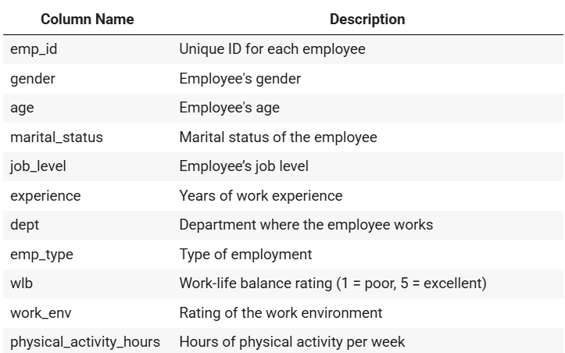
Data Understanding
Nama Dataset: assignment_employee_survey
Jumlah Data: 2766 rows dan 23 column
Deskripsi kolom

Slide 4
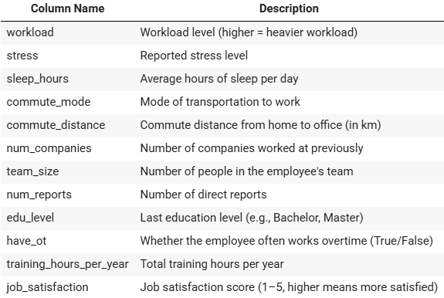
Data Understanding

Slide 5

DATA UNDERSTANDING
DATA CLEANSING
Mengubah tipe data yang belum sesuai
Mengubah nilai js menjadi : 1 : Very Dissatisfied, 2: Dissatisfied, 3 : Neutral, 4 : Satisfied, 5 : Very Satisfied
Checking dan handling duplikat
Checking dan handling missing value
Checking dan handling outlier
Memahami deskripsi dan isi dari setiap kolom
Memahami tipe data tiap kolom
Metode Analisis pada People Analytics
Metodologi
DATA VISUALIZATION DAN REKOMENDASI
EXPLORATORY DATA ANALYSIS (EDA)
DESCRIPTIVE ANALYTICS
1.Pada rentang usia berapa job satisfaction tertinggi dan terendah?
2. Apakah tingkat kepuasan kerja berbeda antara karyawan laki-laki dan perempuan?
3. Departemen mana yang memiliki tingkat kepuasan kerja tertinggi dan terendah?
4. Bagaimana beban kerja memengaruhi kepuasan kerja karyawan?
5. Bagaimana ukuran tim memengaruhi kepuasan kerja karyawan?
Mendeskripsikan data hasil survei untuk menjawab tujuan analisis
Visualisasi (python dan power BI)
Pemberian rekomendasi berdasarkan insight yang didapatkan

Slide 6
Exploratory Data Analytics (EDA)

Slide 7
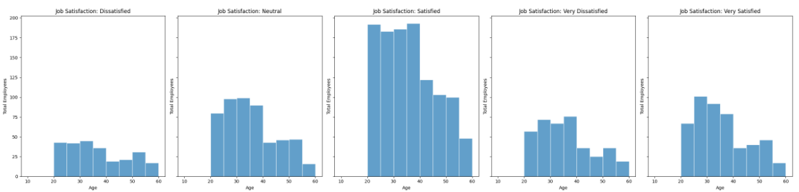
1.Pada rentang usia berapa job satisfaction tertinggi dan terendah?
Insight:
Tertinggi: Pada rentang usia 25-45 (usia produktif) dan puncaknya pada usia 30-40 tahun
Terendah : Pada rentang usia muda, yaitu 20-30 tahun karena masih mencari kestabilan karir dan usia menjelang pensiun 50-60 tahun karena bisa jadi sudah jenuh
Kesimpulan: Grafik menunjukkan bahwa karyawan mencapai puncak kepuasan kerja pada usia produktif (25-45 tahun). Namun, kepuasan kerja cenderung menurun pada usia yang lebih muda atau lebih tua.
Rekomendasi:
Perusahaan dapat merancang program retensi yang berbeda sesuai dengan tahapan usia karyawan untuk menjaga tingkat kepuasan kerja

Slide 8
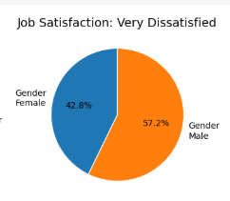
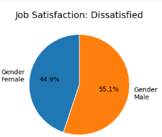
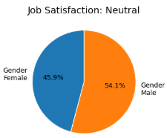
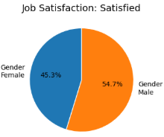
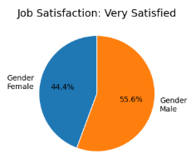
2. Apakah tingkat kepuasan kerja berbeda antara karyawan laki-laki dan perempuan?
Insight:
Rata-rata kepuasan kerja antara laki-laki dan perempuan tampak relatif serupa, menunjukkan bahwa gender bukanlah faktor utama yang mempengaruhi kepuasan di perusahaan

Slide 9
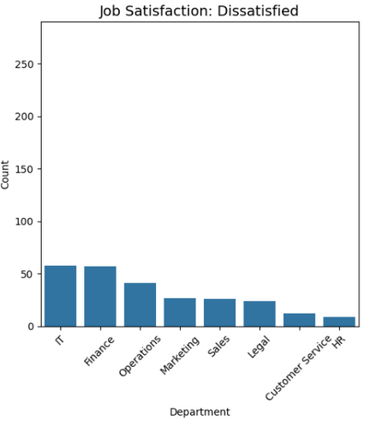
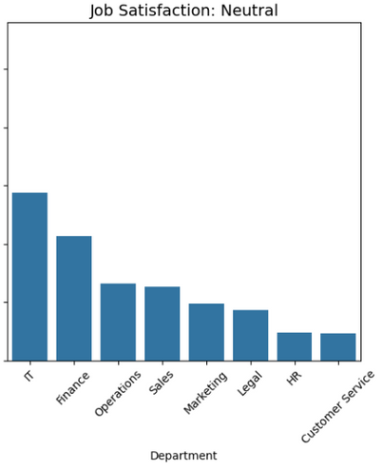
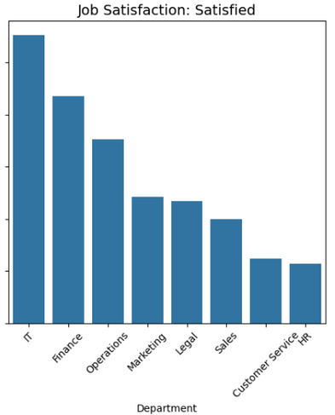
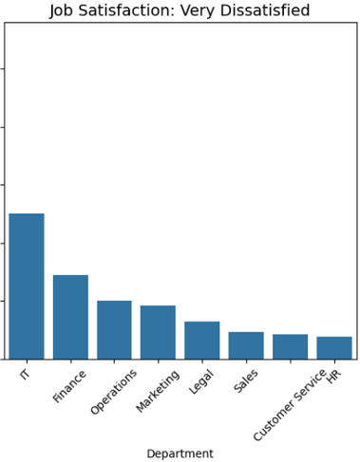
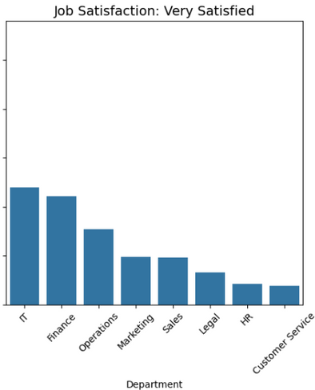
3. Departemen mana yang memiliki tingkat kepuasan kerja tertinggi dan terendah?
Insight:
Departemen seperti R&D dan HR menunjukkan rata-rata kepuasan kerja yang lebih tinggi, sementara departemen Operasi dan IT memiliki skor yang lebih rendah. Hal ini bisa menunjukkan adanya potensi masalah pada beban kerja, manajemen, atau dukungan karyawan di departemen-departemen tersebut.
Rekomendasi:
Lakukan analisis mendalam di departemen Operasi dan IT untuk mengidentifikasi akar masalahnya dan berikan dukungan, pelatihan manajemen, atau penyesuaian beban kerja untuk meningkatkan kepuasan karyawan.

Slide 10
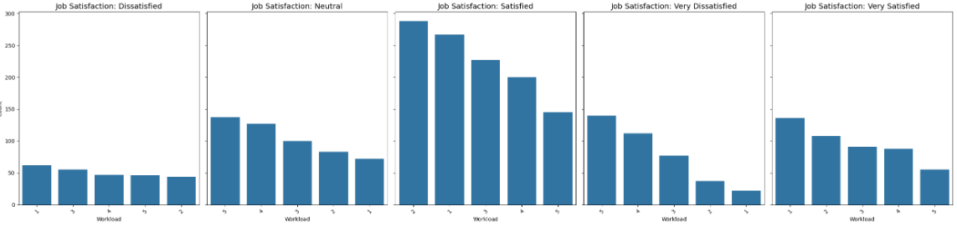
4. Bagaimana beban kerja memengaruhi kepuasan kerja karyawan?
Insight:
Karyawan dengan beban kerja rendah atau sedang melaporkan tingkat kepuasan kerja yang lebih tinggi, sementara mereka yang memiliki beban kerja berat cenderung menunjukkan kepuasan yang lebih rendah. Hal ini menunjukkan bahwa beban kerja yang berlebihan dapat berdampak negatif pada moral dan keterlibatan karyawan.
Rekomendasi:
Untuk meningkatkan kepuasan kerja, perusahaan harus mengevaluasi dan mendistribusikan ulang beban kerja secara adil, mengoptimalkan proses, serta meningkatkan dukungan dan fleksibilitas bagi karyawan.

Slide 11
5. Bagaimana ukuran tim memengaruhi kepuasan kerja karyawan?
Insight:
Kepuasan kerja tertinggi terlihat pada tim berukuran 10-20 anggota.
Kepuasan kerja terendah cenderung ada pada tim yang lebih besar (20-30 anggota). Tim dengan kepuasan netral menunjukkan distribusi yang relatif merata di seluruh ukuran tim (10-30). Tim yang lebih kecil lebih tinggi kemungkinan karena komunikasi yang lebih baik dan dinamika tim yang lebih kuat.
Rekomendasi:
Untuk menjaga kepuasan kerja, perusahaan disarankan untuk mengelola ukuran tim agar tetap berada di rentang optimal (10-20 anggota), karena ukuran tersebut memfasilitasi komunikasi yang efektif dan meningkatkan rasa kontribusi personal, yang cenderung menurun pada tim yang lebih besar.

Slide 12
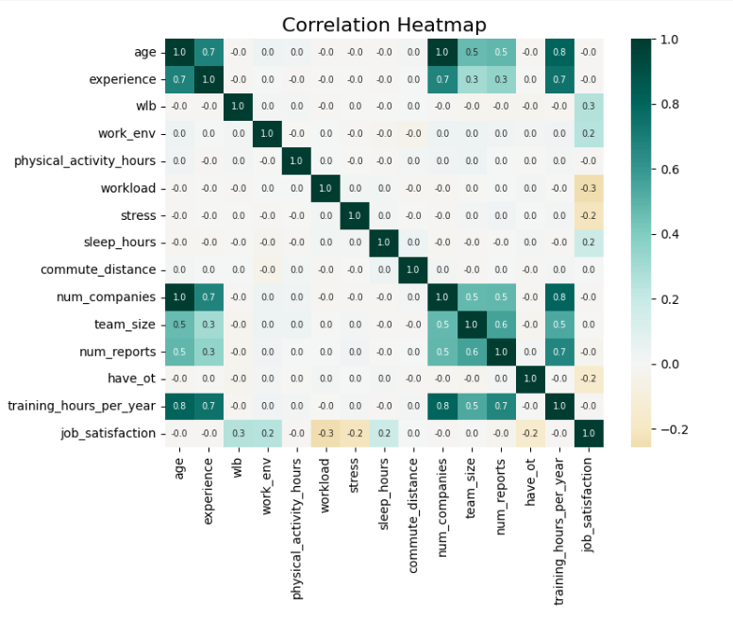
Correlation
Heatmap

Slide 13
Penjelasan Correlation Heatmap
Korelasi Negatif Kuat:
workload (-0.3): Korelasi negatif yang cukup kuat. Ini menunjukkan bahwa semakin tinggi beban kerja, semakin rendah tingkat kepuasan kerja.
stress (-0.2): Korelasi negatif yang moderat. Ini menunjukkan bahwa semakin tinggi tingkat stres, semakin rendah tingkat kepuasan kerja.
have_ot (-0.2): Korelasi negatif yang moderat. Ini menunjukkan bahwa karyawan yang sering lembur (overtime) cenderung memiliki kepuasan kerja yang lebih rendah.
Korelasi Positif Kuat:
wlb (work-life balance) (0.2): Korelasi positif yang moderat. Ini menunjukkan bahwa keseimbangan kehidupan kerja yang baik berkorelasi positif dengan kepuasan kerja.
physical_activity_hours (0.2): Korelasi positif yang moderat. Ini menunjukkan bahwa karyawan dengan jam aktivitas fisik yang lebih tinggi cenderung lebih puas dengan pekerjaannya.
sleep_hours (0.2): Korelasi positif yang moderat. Ini menunjukkan bahwa jam tidur yang lebih banyak berhubungan dengan tingkat kepuasan kerja yang lebih tinggi.
training_hours_per_year (0.2): Korelasi positif yang moderat. Ini menunjukkan bahwa semakin banyak jam pelatihan yang diterima, semakin tinggi kepuasan kerja karyawan.
Korelasi Lemah/Tidak Signifikan:
age (0.0), experience (0.0), work_env (0.0), commute_distance (0.0), num_companies (0.0), team_size (0.0), num_reports (0.0): Semua variabel ini memiliki korelasi yang sangat lemah atau tidak signifikan dengan kepuasan kerja. Artinya, perubahan pada variabel-variabel ini tidak terlalu memengaruhi kepuasan kerja.

Slide 14
Rekomendasi Strategis
Untuk meningkatkan kepuasan kerja karyawan, perusahaan perlu fokus pada beberapa aspek utama:
Kelola Beban Kerja dan Stres: Perusahaan harus secara aktif memantau dan mendistribusikan beban kerja secara adil untuk menghindari lembur berlebihan. Terapkan program manajemen stres dan dukungan kesehatan mental.
Investasi pada Kesejahteraan Karyawan: Tingkatkan program yang mendukung keseimbangan kehidupan kerja, seperti jam kerja fleksibel atau inisiatif kesejahteraan (wellness programs) yang mendorong karyawan untuk berolahraga dan memiliki jam tidur yang cukup.
Pengembangan Karyawan Berkelanjutan: Tingkatkan alokasi jam pelatihan per tahun. Pelatihan tidak hanya meningkatkan keterampilan, tetapi juga berkorelasi positif dengan kepuasan karyawan.
Optimalisasi Struktur Tim: Pertimbangkan untuk membagi tim yang terlalu besar menjadi tim-tim kecil yang lebih efektif dan komunikatif (idealnya 10-20 anggota) untuk meningkatkan dinamika dan kolaborasi.
Dukungan Sesuai Kebutuhan: Sesuaikan program dukungan untuk setiap departemen dan kelompok usia, terutama untuk karyawan muda dan menjelang pensiun yang cenderung memiliki kepuasan lebih rendah.

Slide 15
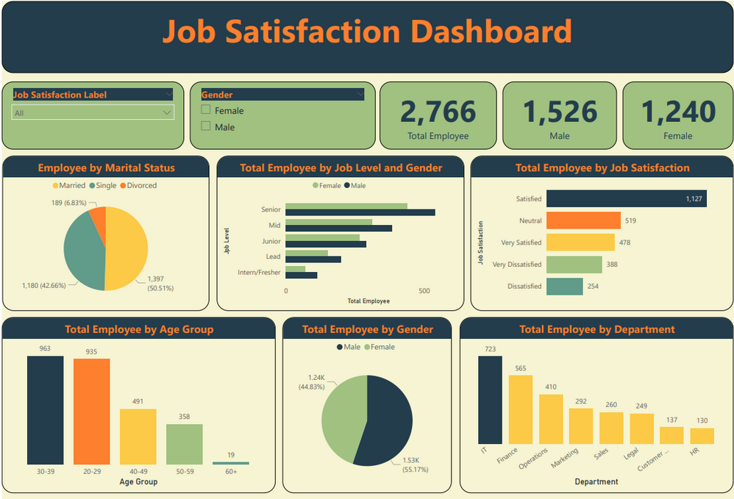
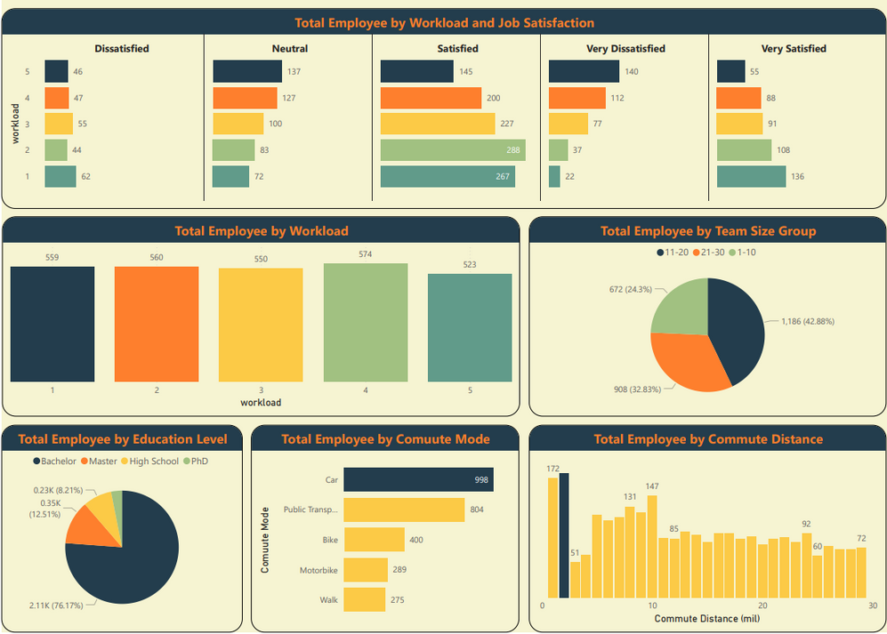
Dashboard

Slide 16
Referensi & Dokumentasi
Google Colab
https://colab.research.google.com/drive/1AB2r-FYlbu2JKD2bKXBQP7hDrR-JiXF8?usp=sharing
Link PBIX:
https://drive.google.com/file/d/1vKfPPPmmw0wiXrkPDi8ZqN1EczyLxGxQ/view?usp=sharing
Dashboard PDF:
https://drive.google.com/file/d/1zUQ-mWnlw444KU2a6wGsyYhpANd8Q6jM/view?usp=sharing

Slide 17
THANK YOU

